Slide 1
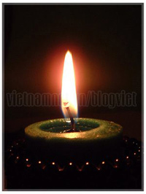
Bài giảng điện tử:
Thí nghiệm với nến
Giáo viên: Nguyễn Thị Ngân
Lớp: MGL A2
Trường MN Giang Biên

Slide 2
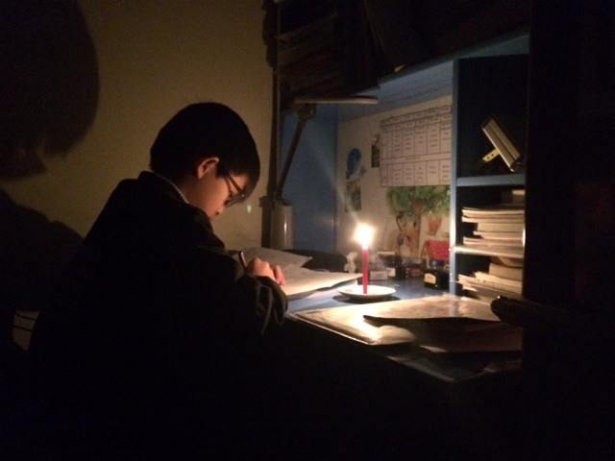
Nến dùng để thắp sáng

Slide 3
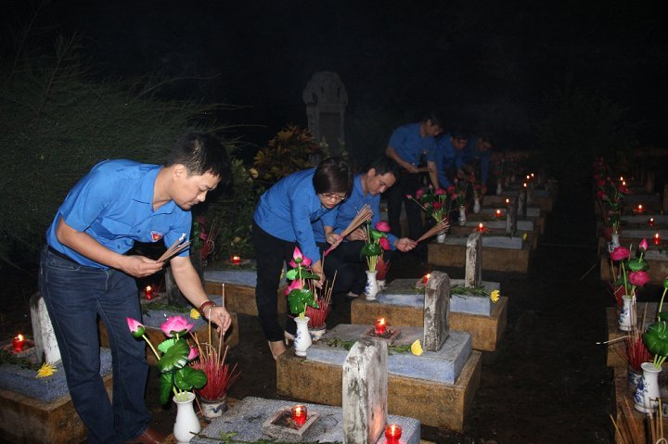
Nến dùng để tri ân các anh hùng liệt sĩ

Slide 4
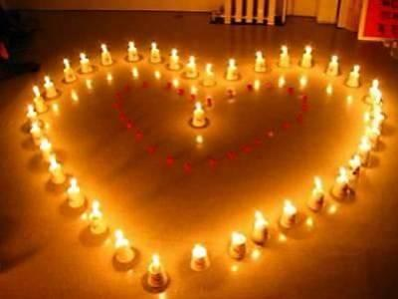
Nến dùng để trang trí

Slide 5
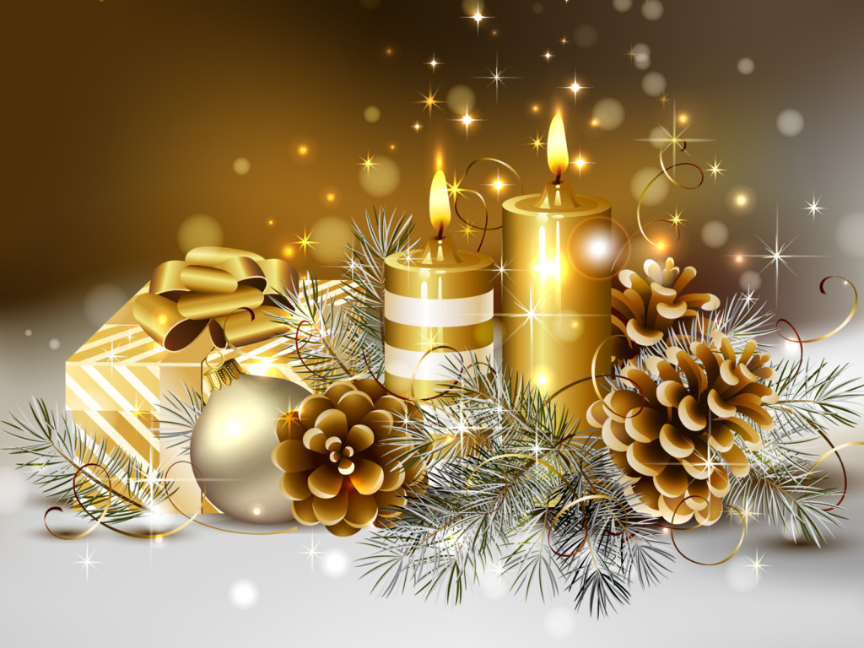
Nến dùng để trang trí

Slide 6
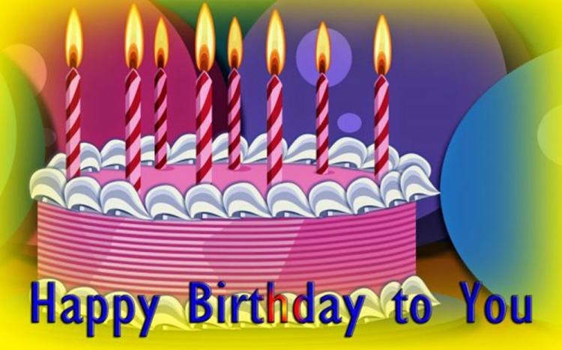
Nến dùng trong ngày sinh nhật

Slide 7
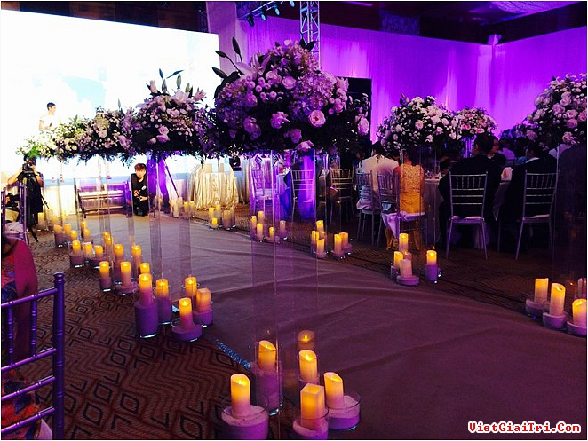
Nến dùng để trang trí trong ngày cưới

Slide 8
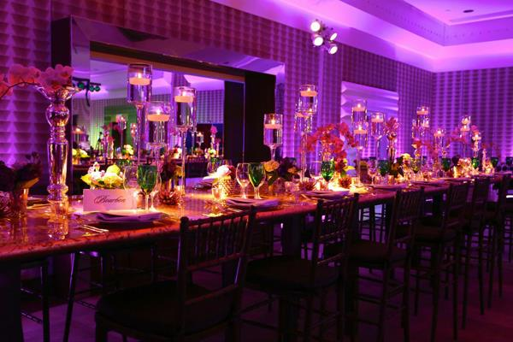
Nến dùng để trang trí trong ngày cưới

Slide 9
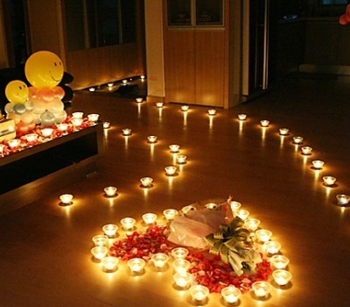
Nến dùng trang trí trong ngày cưới

